Slide 1
Question de recherche
Université de Mostaganem — Dr. Madani BELACEL
Cours RD 02 | 1h30 (90 min) | BELACEL Madani
Cours RD 02 • Diapositive 1/10
Notes:
Cours 02 : Stratégie documentaire
Module RD
Dr. BELACEL Madani — Université de Mostaganem
Année 2026-2027

Slide 2

Objectifs
Université de Mostaganem — Dr. Madani BELACEL
🎯 Stratégie mémoire M2
🎯 Bases académiques
🎯 Évaluation CRAP
🎯 Zotero / APA 7
Cours RD 02 • Diapositive 2/10
Notes:
Cours 02 — Diapo 2/10
Stratégie documentaire
Bases de données, moteurs, mots-clés, opérateurs booléens

Slide 3
Plan du cours (1h30)
Université de Mostaganem — Dr. Madani BELACEL
📋 8 parties — 90 min
📋 Du thème au sujet
📋 Formulation de la problématique
📋 Question principale et sous-questions
📋 Critères de qualité d'une question
Cours RD 02 • Diapositive 3/10
Notes:
Cours 02 — Diapo 3/10
Stratégie documentaire
Bases de données, moteurs, mots-clés, opérateurs booléens

Slide 4
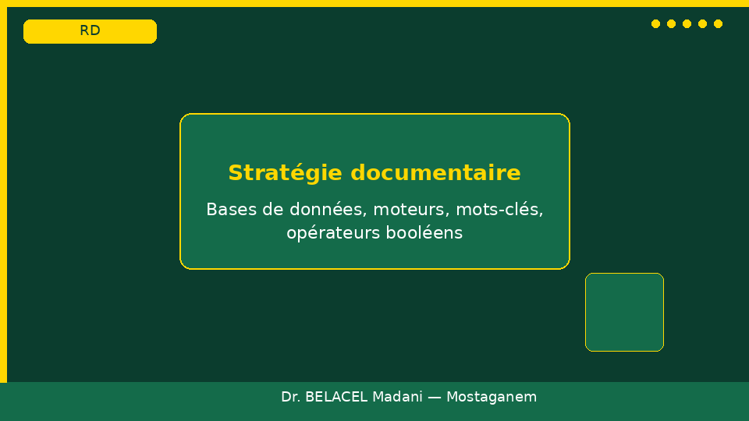
Du thème au sujet
Université de Mostaganem — Dr. Madani BELACEL
💡 Points clés polycopié
💡 Exemples M2 DLE
💡 Atelier guidé
💡 Questions ?
Cours RD 02 • Diapositive 4/10
Notes:
Cours 02 — Diapo 4/10
Stratégie documentaire
Bases de données, moteurs, mots-clés, opérateurs booléens

Slide 5
Formulation de la problématique
Université de Mostaganem — Dr. Madani BELACEL
📚 Points clés polycopié
📚 Exemples M2 DLE
📚 Atelier guidé
📚 Questions ?
Cours RD 02 • Diapositive 5/10
Notes:
Cours 02 — Diapo 5/10
Stratégie documentaire
Bases de données, moteurs, mots-clés, opérateurs booléens

Slide 6

Question principale et sous-questions
Université de Mostaganem — Dr. Madani BELACEL
🔎 Points clés polycopié
🔎 Exemples M2 DLE
🔎 Atelier guidé
🔎 Questions ?
Cours RD 02 • Diapositive 6/10
Notes:
Cours 02 — Diapo 6/10
Stratégie documentaire
Bases de données, moteurs, mots-clés, opérateurs booléens

Slide 7
Critères de qualité d'une question
Université de Mostaganem — Dr. Madani BELACEL
✔️ Points clés polycopié
✔️ Exemples M2 DLE
✔️ Atelier guidé
✔️ Questions ?
Cours RD 02 • Diapositive 7/10
Notes:
Cours 02 — Diapo 7/10
Stratégie documentaire
Bases de données, moteurs, mots-clés, opérateurs booléens

Slide 8
Exemples M2 DLE
Université de Mostaganem — Dr. Madani BELACEL
📎 Points clés polycopié
📎 Exemples M2 DLE
📎 Atelier guidé
📎 Questions ?
Cours RD 02 • Diapositive 8/10
Notes:
Cours 02 — Diapo 8/10
Stratégie documentaire
Bases de données, moteurs, mots-clés, opérateurs booléens

Slide 9
Atelier
Université de Mostaganem — Dr. Madani BELACEL
🛠️ Travail sur poste
🛠️ TD 02 — 1h30
🛠️ Protocole mémoire
🛠️ Support PDF officiel
Cours RD 02 • Diapositive 9/10
Notes:
Cours 02 — Diapo 9/10
Stratégie documentaire
Bases de données, moteurs, mots-clés, opérateurs booléens

Slide 10
Conclusion
Université de Mostaganem — Dr. Madani BELACEL
✅ Synthèse séance
✅ TD 02
✅ Séance suivante
✅ Questions ?
Cours RD 02 • Diapositive 10/10
Notes:
Cours 02 — Diapo 10/10
Stratégie documentaire
Bases de données, moteurs, mots-clés, opérateurs booléens

